Slide 1
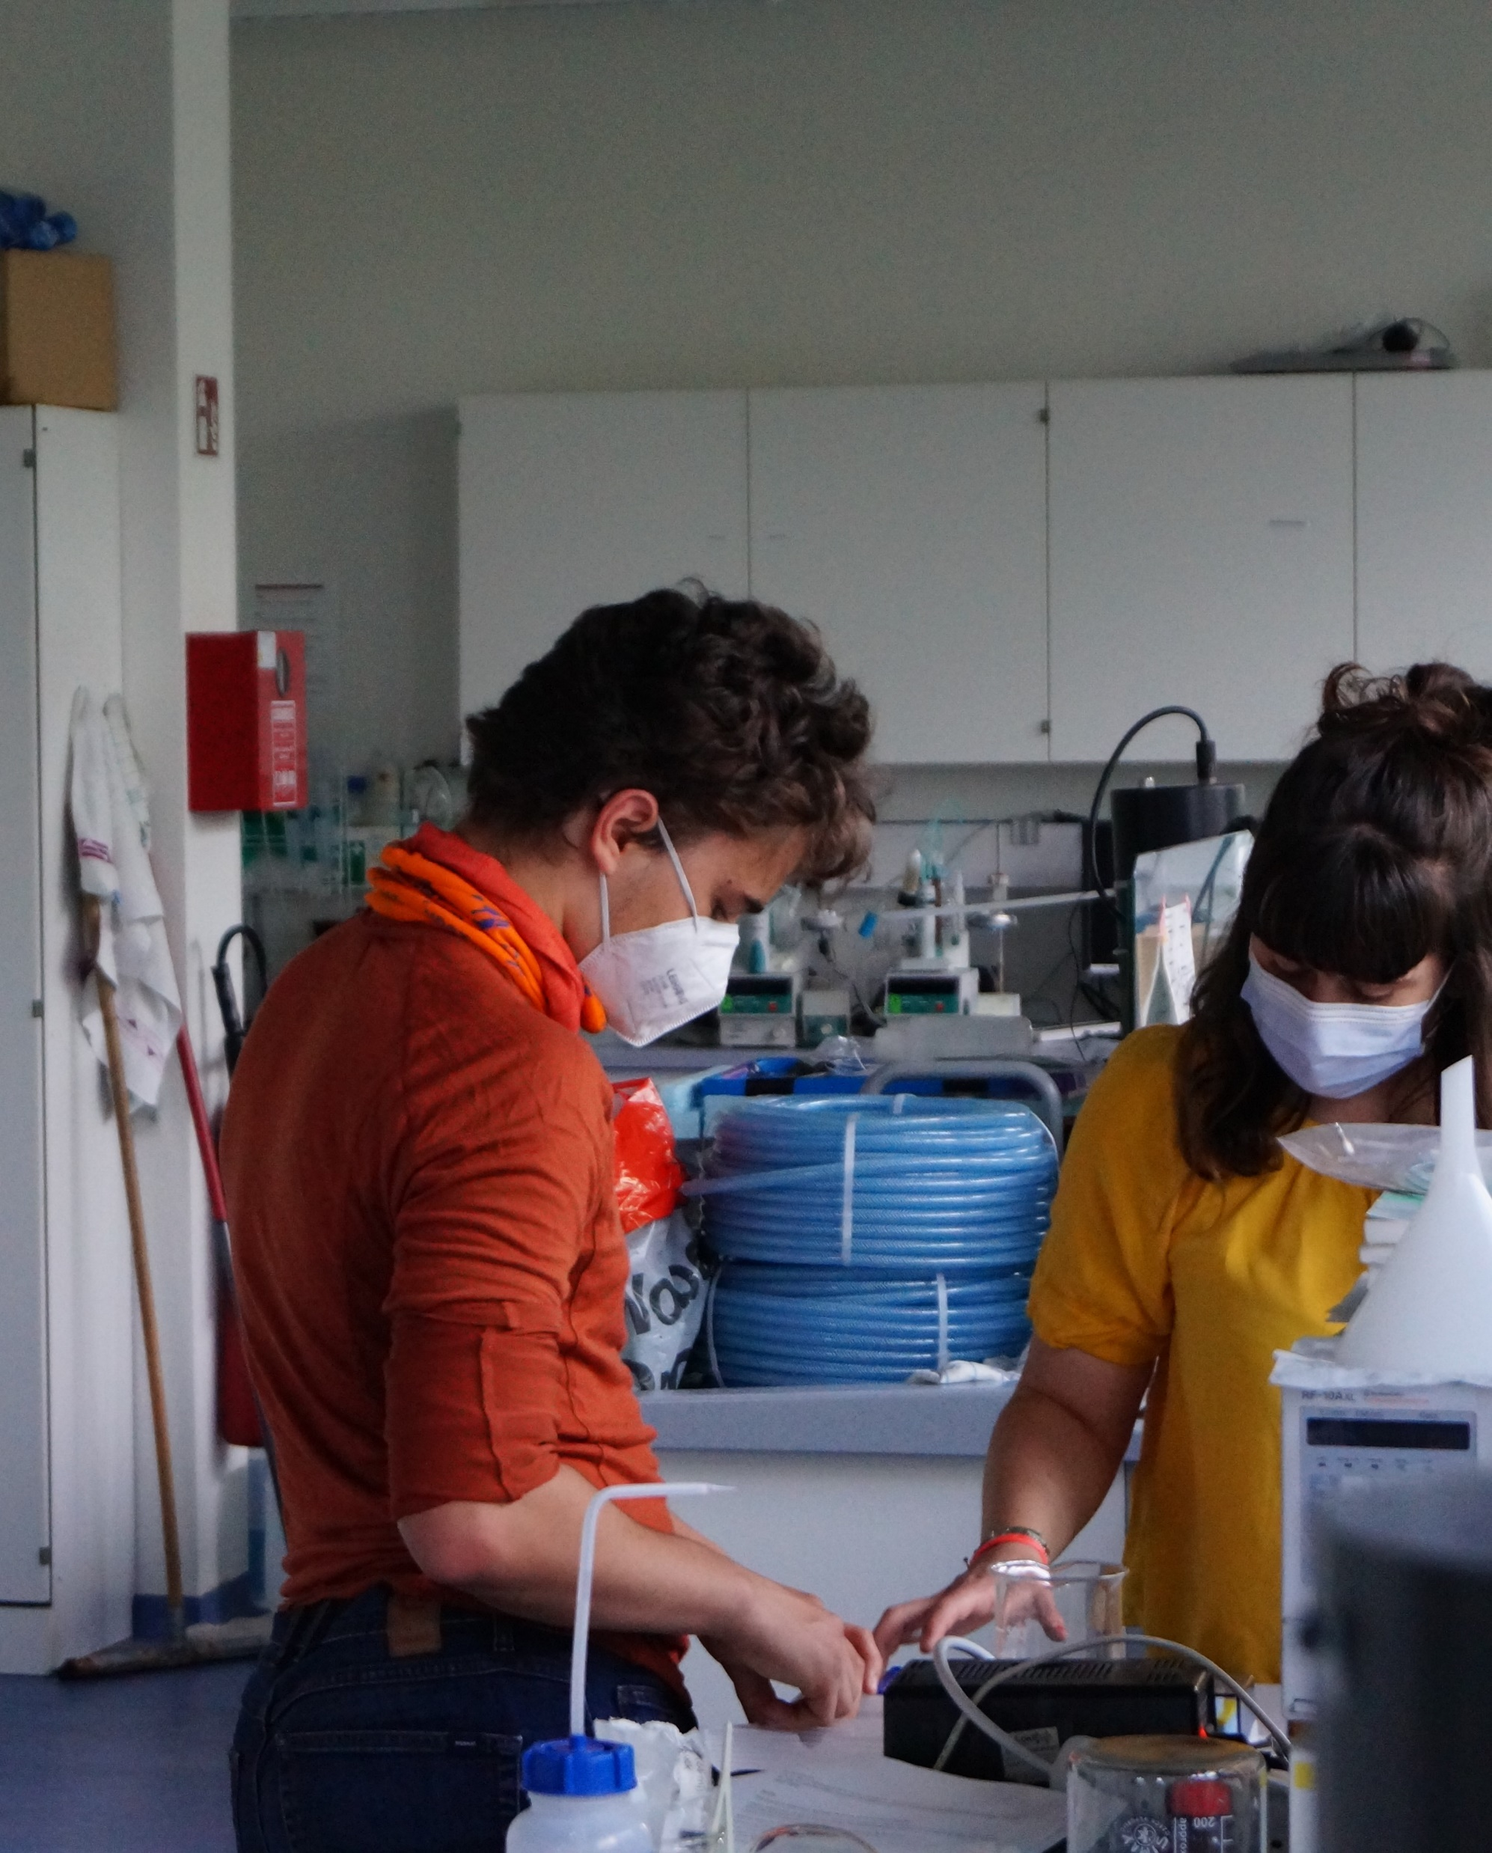
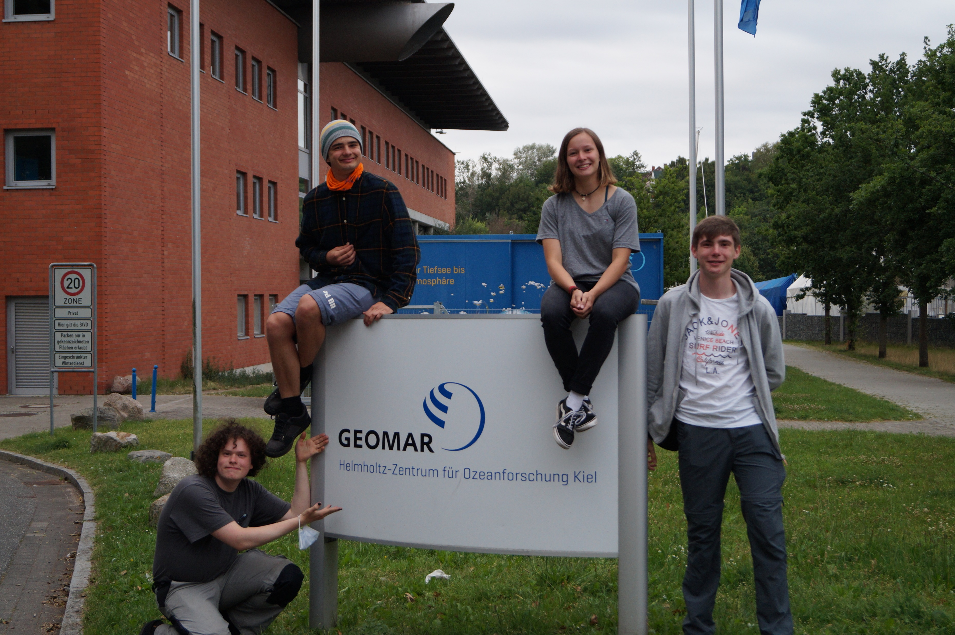
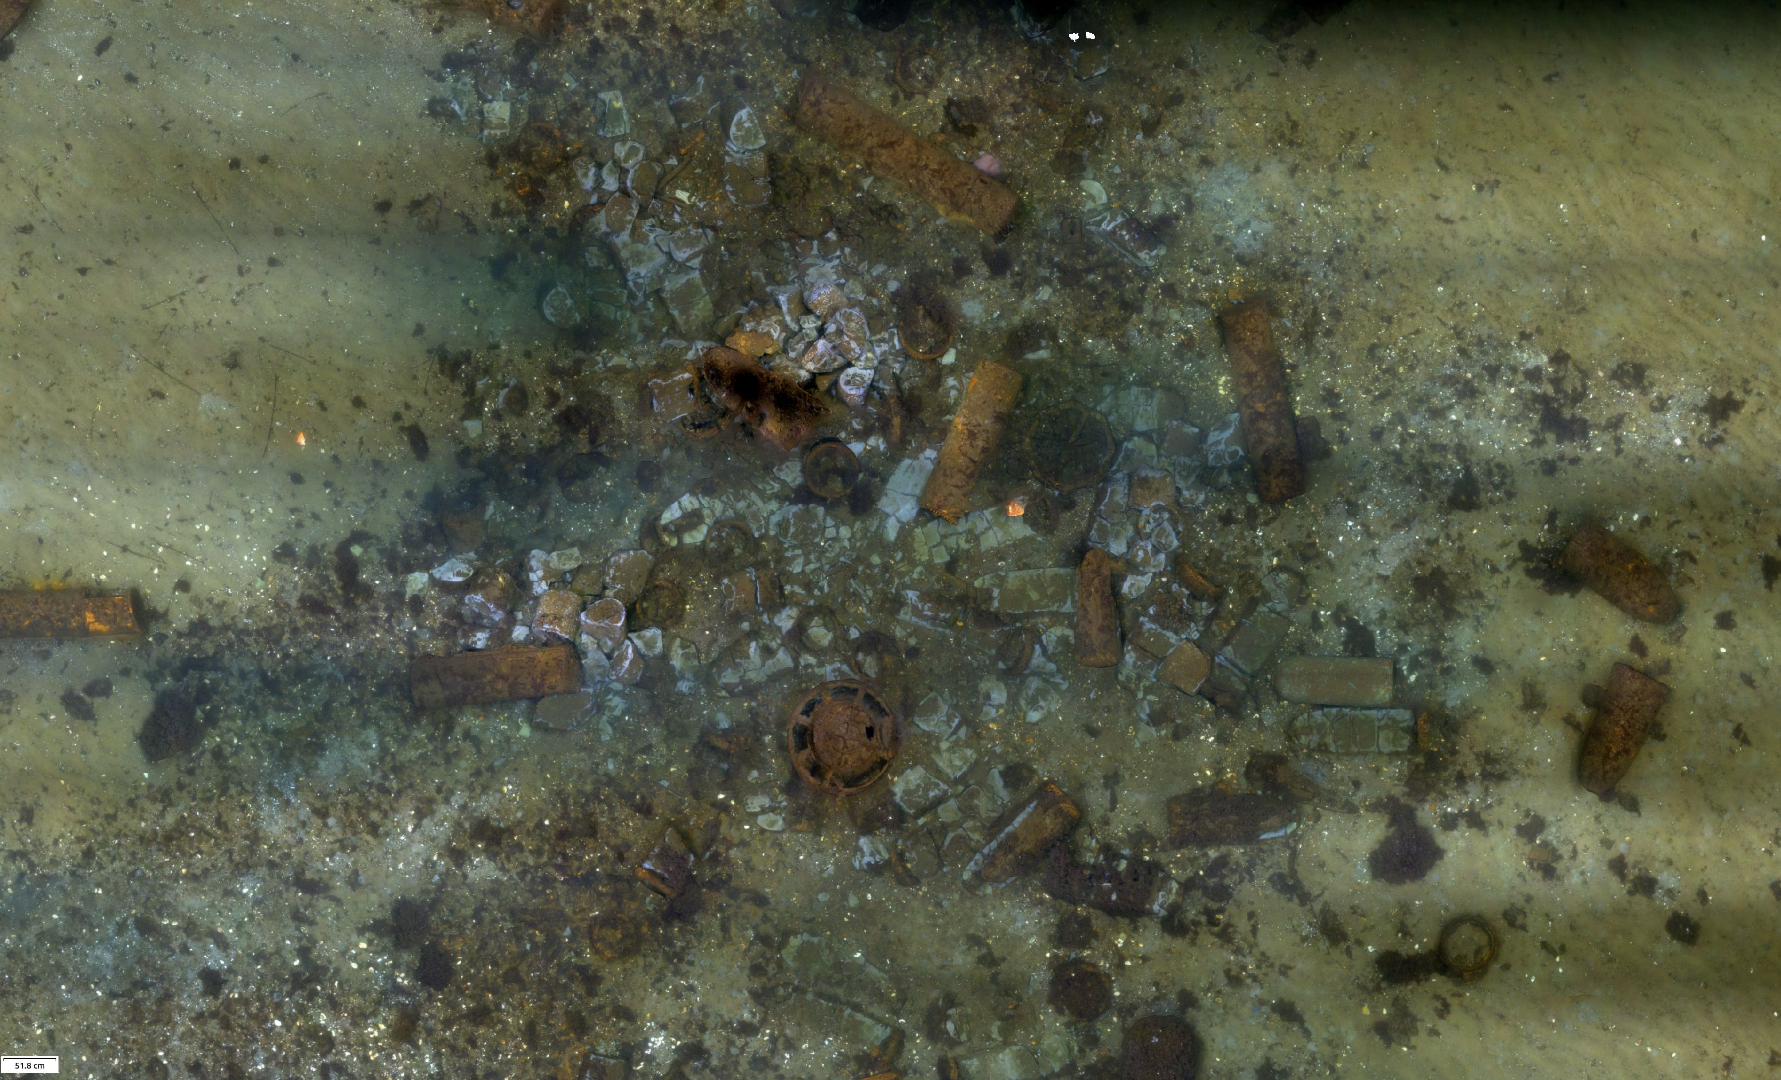
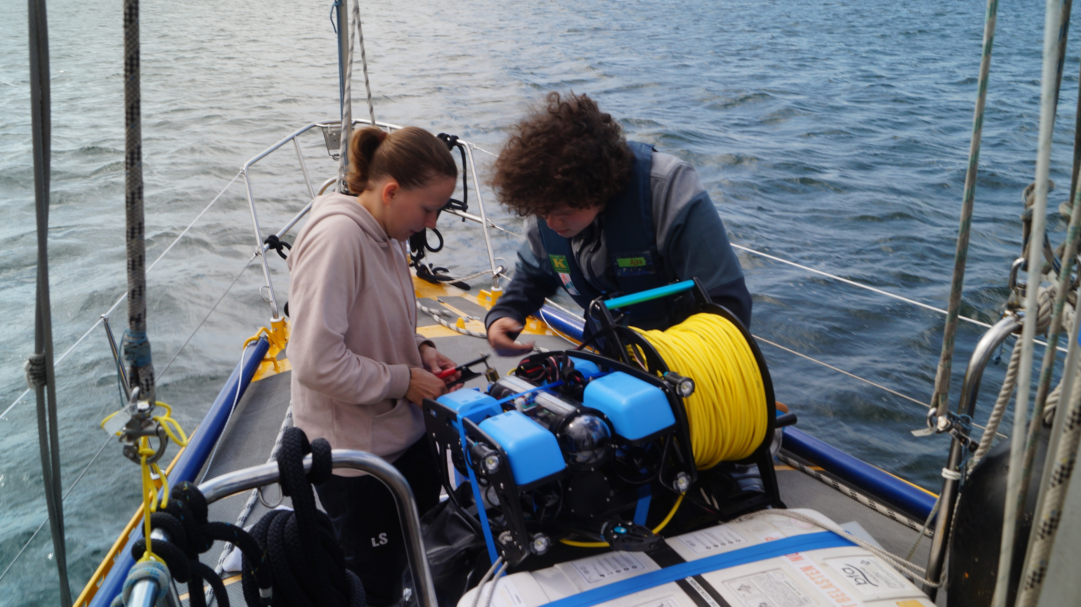
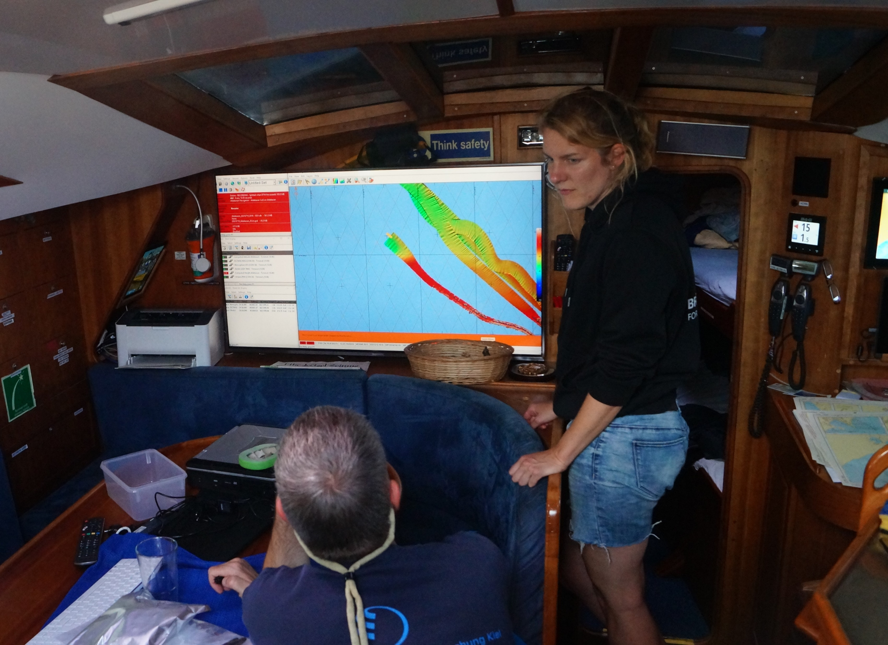
TNT in der See?!
Munition liegt seit Jahrzehnten im Meer, in Kriegen gesunken oder danach verkappt und weggeworfen.
Obwohl diese Munition selten von selbst explodiert stellt sie durch ihre Baustoffe eine Gefahr dar.
Sprengstofftypische Abbauprodukte und giftige Stoffe der Geschosse und Minen stehen im verdacht Krebserregend zu sein und sich am Strand ablagernedes Phosphor ist kaum von Bernstein zu unterscheiden.
Der Meereswettbewerb der Deutschen Meeresstiftung ermöglichte es uns, vor Rügen Messungen vorzunehmen, um die konkrete Gefahr in der Nähe zu prüfen.
Hintergrund ist das Sinken zweier Schuten nach dem Zweiten Weltkrieg in der Nähe des Naturschutzgebietes Vilm. Beide sollen mit Granaten und Bomben beladen gewesen sein.
Ziel der Forschung war es, die Fracks zu kartieren und die Schadstoffwerte messen.
Bei beiden Aufgaben stand das Geomar zur Seite!
Mithilfe ihres Multibeams konnten wir schnell verdächtige Gegenstände finden und mit des Schuleigenen ROVs in direkter Umgebung Sedimentproben nehmen. Alles ohne einmal nass geworden zu sein!
Die

